Slide 1
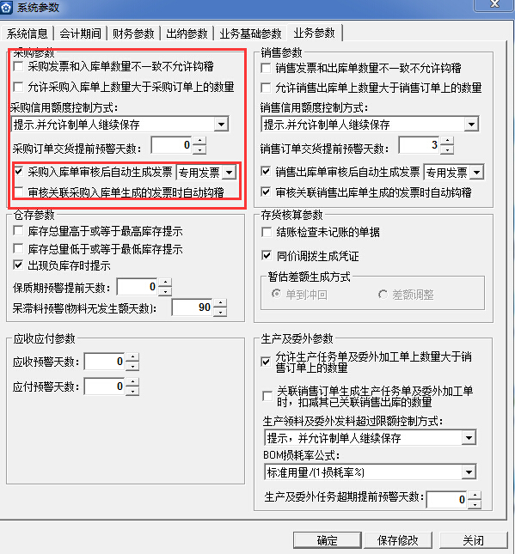
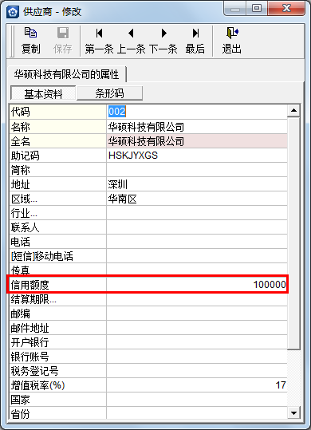
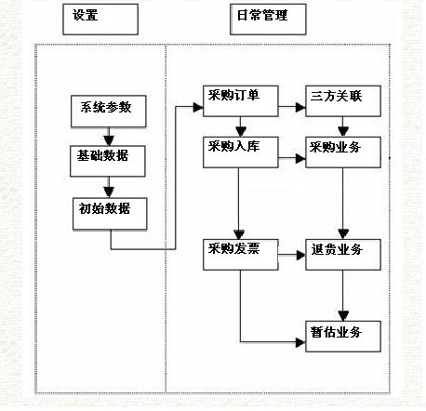
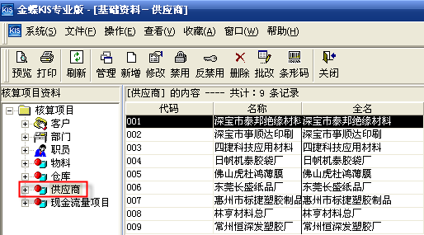
系统整体业务流程图
总体业务流程
系统参数
基础资料
  供应商
    信用额度
  价格资料

Slide 2

KIS专业版V14.1培训大纲
—采购、销售
KIS服务产品及技术支持部

Slide 3
采购管理流程图
采购系统
存货核算系统
业务员
审核人员
会计人员
采购人员
新增采购订单
审核订单
修改采购订单
仓管人员
新增入库单
审核入库单
入库核算
钩稽
修改入库单
凭证制作
会计人员
新增发票
修改发票
审核发票

Slide 4
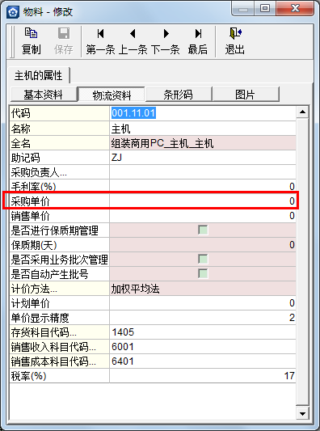
采购管理—制定采购价格策略
采购价格资料
  设置物料属性中的采购价格
  设置采购价格方案
    价格数据对供应商和物料进行设置，可按订货量或计量单位等设置不同的报价，且支持批量新增、修改等操作
    报价信息仅支持以含税价格录入，并支持限价数据的设置和预警管理
    价格资料必须审核后才能生效
    价格资料中的报价信息可携带到采购订单、采购入库单和采购发票上
  采购发票审核，形成采购历史价格资料

Slide 5
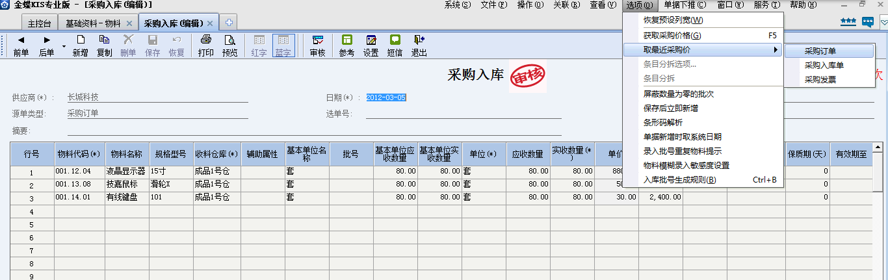

采购最近价格获取
采购最近价格获取
  采购模块各单据中【查看】-【选项】中增加“取最近采购价”下设采购订单、采购入库单、采购发票三种取价来源单据供勾选，默认不勾选
  如需取最近采购价，需根据实际情况勾选一种取价来源单据。对以后的单据有效，取最近采购价格的条件：供应商+物料代码+单位，三个条件必须相同
  获取最近采购价格优先级规则：
    如果单据有源单，取源单上的价格；
    如果单据无源单，取最近一次的价格 ；
    如果单据无源单，也没有最近一次的价格，按照系统原来的价格规则取数
  不勾选“取最近采购价”中任何一种单据，不改变原来的取数规则
取最近采购价条件：供应商、产品代码、单位一致
可应用到采购订单、采购入库单、采购发票上

Slide 6
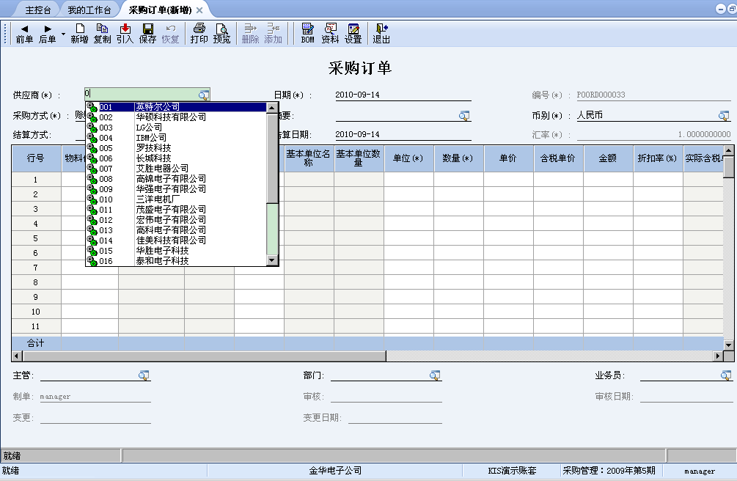
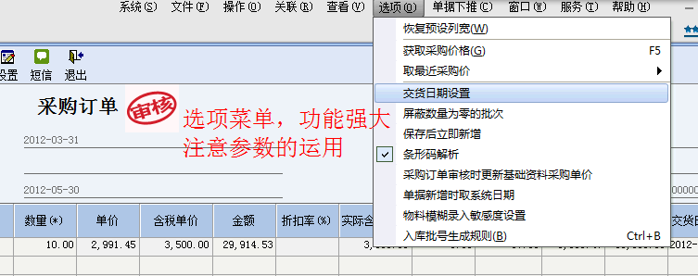
采购管理—采购订单
供应商客户物料可按代码和汉字模糊查询
可根据按BOM采购
采购价格可以根据采购资料资料获取

Slide 7
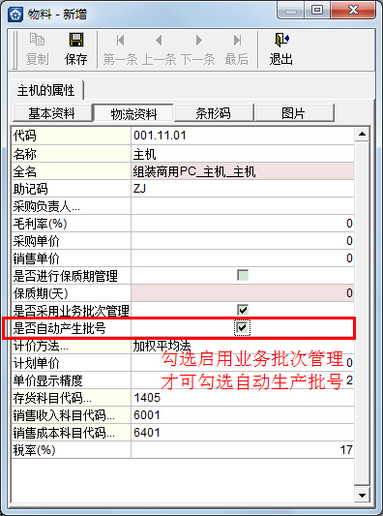
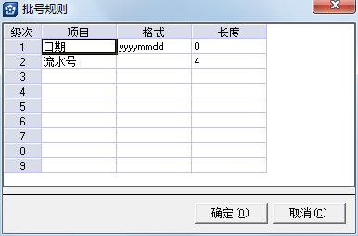
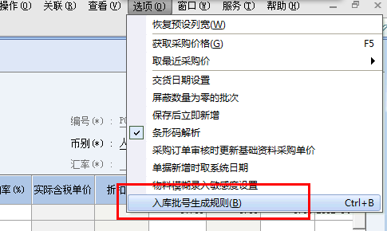
批号自动生成
在物料的基础资料中增加“是否自动产生批号”选项。
  只有勾选了“是否采用业务批次管理”后，“是否自动产生批号”才能进行勾选
在业务单据“选项”下增加“入库批号生成规则”功能
  仅针对入库类单据生效
  用户可通过此功能进行入库批号规则设置
  用户如没有设置入库批号规则，则取系统默认的规则：日期（yyyymmdd)+4位流水号

Slide 8
采购管理—采购订单
采购订单的状态
  审核：当确定采购订货业务成立时，需要对采购订单进行审核操作，即对采购订单进行业务确认
  作废：对于订货业务审核不能通过或订货取消时，可进行采购订单的作废操作，作废的采购订单不作任何报表的数据统计。
  关闭
    对于已取消或未被入库单关联的采购订单可手工关闭，对于被入库单关联且已执行完成的采购订单系统自动打上关闭标识
    手工关闭的订单可以手工进行反关闭，自动关闭的订单不能手工反关闭
  支持订单变更
    可变更订单数量、单价和交货日期
    有关联单据的订单或已关闭的订单可变更

Slide 9
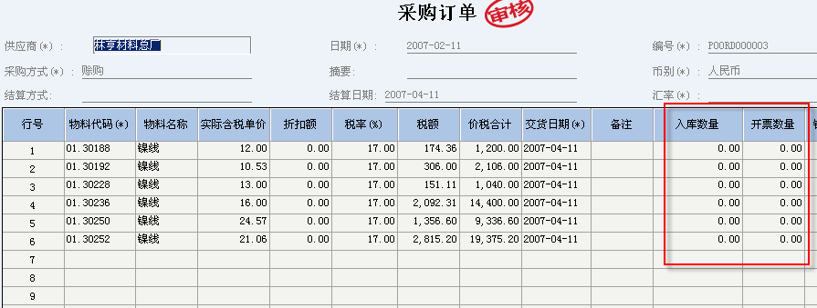
采购管理—采购订单
订单的关联数量、入库数量和开票数量的写入原理
  当采购订单被采购入库单关联后，即用采购入库单上的数量写入采购订单的关联数量；当采购入库单审核后，即用入库数量写入采购订单的入库数量
  当采购订单被采购发票关联后，即用采购发票数量写入采购订单的开票数量
  以上关联数量、入库数量和开票数量都可以通过采购订单序时簿进行查询
  采购订单是订单执行情况表的订单数据来源

Slide 10
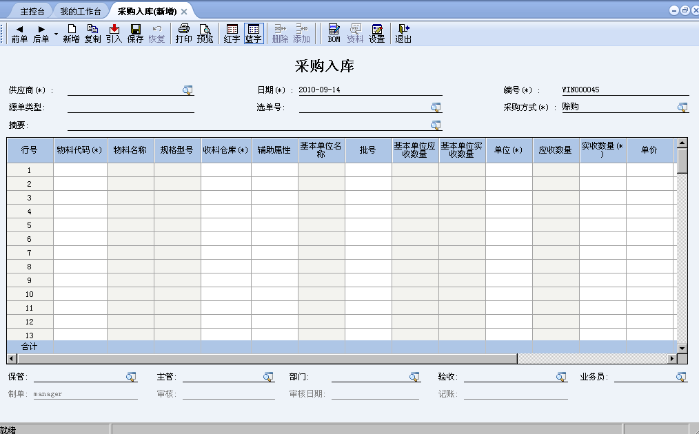
采购管理—采购入库
可以关联BOM单生成，也可以根据采购订单生成
单据体可以录入虚仓，处理赠品入库

Slide 11
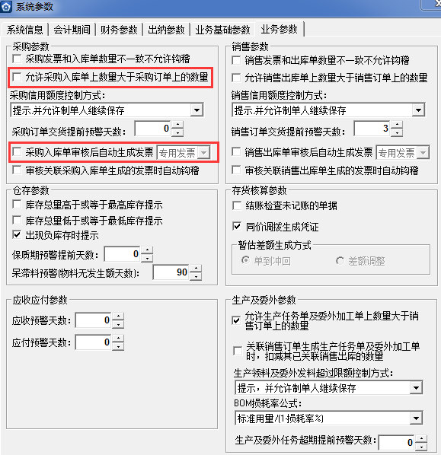
采购管理—采购入库
单据录入
  手工录入
  关联采购订单生成、关联采购发票生成
拆分与合并
  采购入库单同采购发票未能在同一个期间完全钩稽，造成部分成本需要暂估处理这种情况，系统提供采购入库单的拆分和合并处理功能
  通过对采购入库单的拆分，可以将已开发票和未开票的部分形成两张单据，解决了一张前期暂估入库单部分到货后不能及时钩稽、或者一张当期单据需要部分记入成本等问题。同样，拆分可以实现采购入库单部分钩稽、部分核销这种特殊业务的处理
  对于已经拆分的单据，还可以进行合并操作
对等核销
  对等核销主要是指蓝单和红单之间的核销
除了金额，其他都要相同

Slide 12
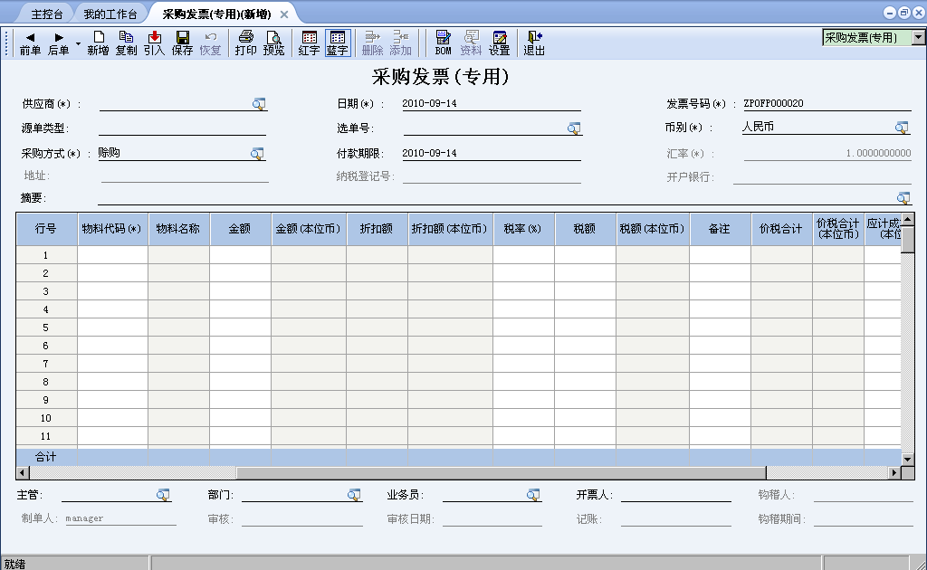
采购管理—采购发票
发票可以关联BOM生成
支持普通和专用发票
可以直接引用采购入库单生成，也可以手工录入
发票税率来源于供应商属性_增值税税率

Slide 13
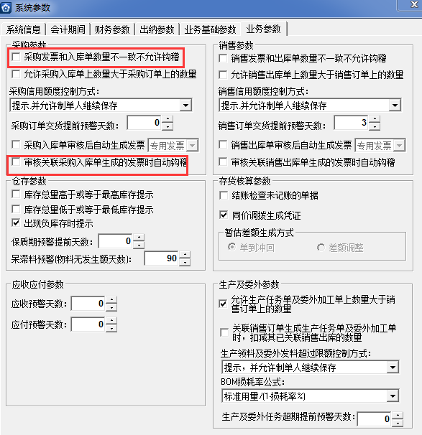
采购管理—采购发票
单据录入
  手工录入、关联外购入库单、采购订单
钩稽
  钩稽是发票与入库单确认的标志，是核算入库成本的依据，同时还是确认采购业务完成的标识
  已完全钩稽的采购发票不能再被关联生成下游单据，如不能再生成采购入库单
  已钩稽的发票才可以执行外购入库核算，并根据凭证模板生成记账凭证等操作，无论是本期或以前期间的发票，钩稽后都作为当期发票来核算成本
  在采购管理中，一张采购发票可以与多张采购入库单勾稽，多张发票也可以与一张采购入库单勾稽，同样，多张采购发票可以与多张采购入库单勾稽
  当业务参数中设置采购发票和入库单数量不一致不允许钩稽时，采购发票和入库单数量必须一致才能进行钩稽
对等核销、反对等核销、反钩稽

Slide 14
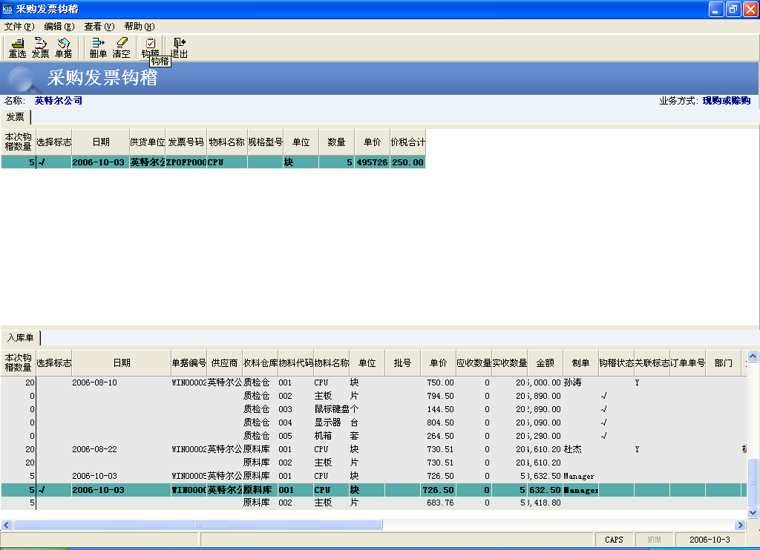
采购管理—发票与入库单钩稽
支持按行钩稽

Slide 15
采购管理业务流程
核心业务三方关联
现购/赊购业务流程
暂估业务流程
退购业务流程

Slide 16
采购管理业务流程
核心业务三方关联
  采购订单--》外购入库单--》采购发票
  采购订单--》采购发票--》外购入库单
  特征：以采购订单为起点，关联生成的单据上的价格均以订单价格为基础
  核心业务三方关联的业务流程，是形成订单执行情况表的前提条件
  如果这三张单据不遵循三方关联的流转方式，系统通过新增单据向关联上游单据取数，如采购发票关联外购入库单生成时，数量和单价直接从外购入库单上携带过来
现购/赊购业务流程
  普通单据流程，采购发票与外购入库单钩稽
  区别在于采购方式，除现购方式外的发票作为应付款项

Slide 17
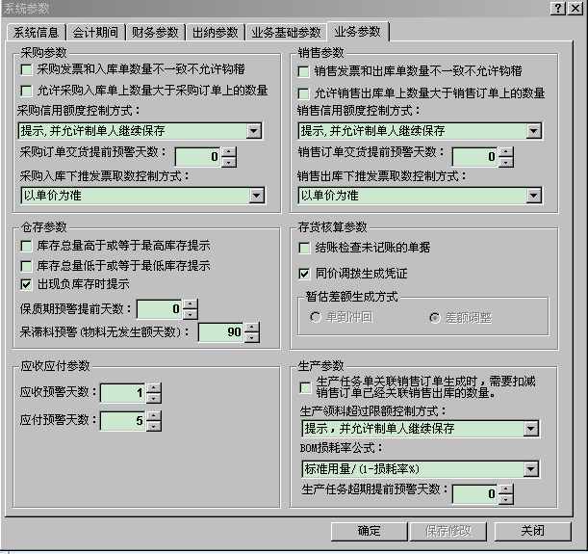
采购管理业务流程
暂估业务流程
  采购物料已进行入库，而采购发票在采购期间末仍然无法取得时，即可确认暂估入账
  暂估的外购入库单上需要录入暂估价格
  在外购入库单与发票钩稽之前，已经生成凭证的单据，即为暂估单据
暂估处理方式
  由系统参数控制，一旦确定，不可更改
  单到冲回
  差额调整

Slide 18
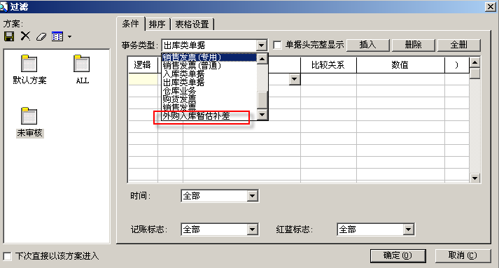
采购管理业务流程
暂估处理方式
  单到冲回
    暂估当月月末生成暂估凭证
    等发票到后，再将发票与入库单进行钩稽
    最后进入外购入库核算，系统自动生成一张与原单据相同的红字外购入库单和根据发票内容生成的正常的蓝字外购入库单，平时不做其他处理
  差额调整
    暂估当月月末生成暂估凭证
    等发票到后，再将发票与入库单进行钩稽
    最后进入外购入库核算，系统自动根据采购发票与原入库单的差额，生成一张只有金额没有数量的外购入库暂估补差单，该单据属于外购入库单，在存货核算系统的核算单据查询中可查询到
    如果没有差异，则不生成

Slide 19
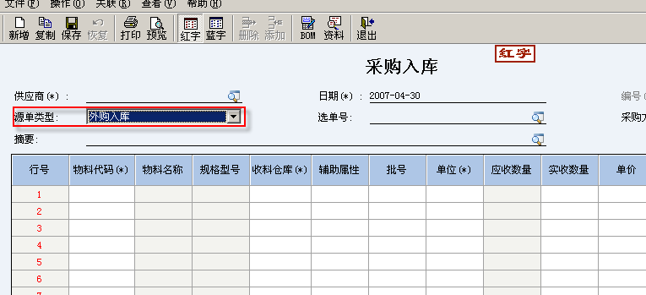
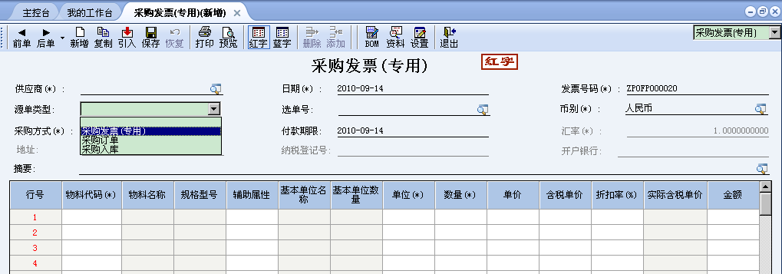
采购管理业务流程
退货业务流程
  业务背景
    由于质量问题、交期、运输损坏、发运错误等原因从而导致对已入库的外购存货退回
  如果为已入库未开票
    未到发票，已办入库退货
    录入红字的外购入库单（建议关联原单方式生成）
    对红字的外购入单与原蓝单进行对等核销
  如果已入库已开票
    关联原单生成红字发票、红字外购入库单
    钩稽
  如果未入库已开票
    录入红字的采购发票（建议关联原单方式生成）
    对红字的采购发票与原蓝单进行对等核销

Slide 20
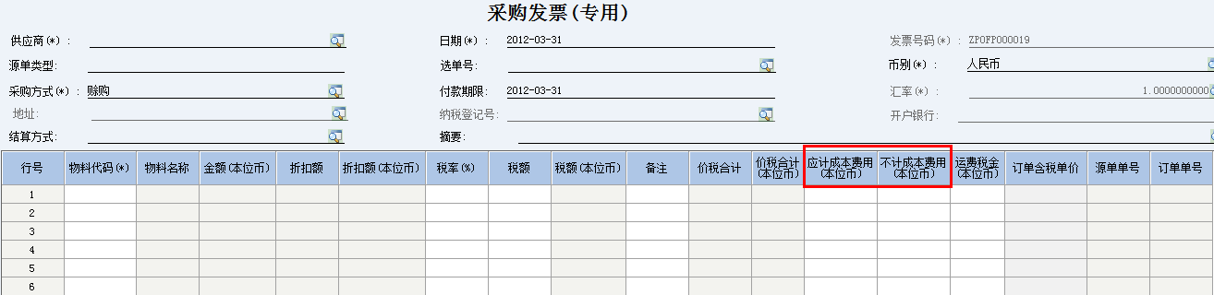
采购管理业务流程
采购运费处理
  计入成本
    填写至采购发票的应计成本费用字段
  不计入成本
    填写至采购发票的不应计成本费用字段

Slide 21
采购管理—统计分析
采购价格分析
采购明细表
采购汇总表
采购订单执行情况明细表
采购订单执行情况汇总表

Slide 22
销售管理流程图
销售系统
存货核算系统
业务员
审核人员
会计人员
销售人员
报价单
审核订单
销售订单
仓管人员
新增出库单
审核出库单
出库核算
钩稽
凭证制作
会计人员
新增销售发票
审核发票

Slide 23
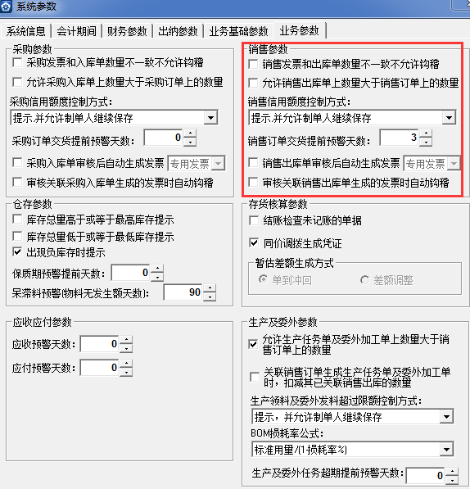
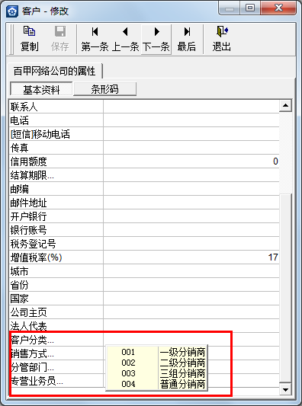
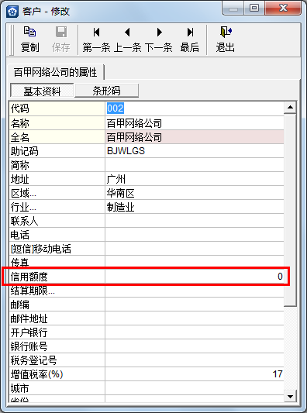
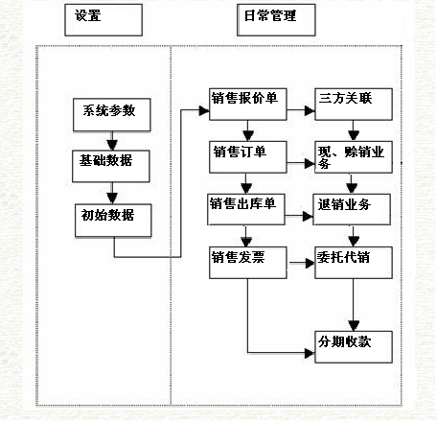
系统整体业务流程图
总体业务流程
系统参数
基础资料
  客户
    信用额度
    分类管理
  价格资料

Slide 24
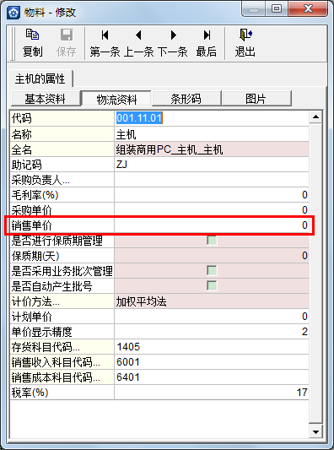
销售管理—制定销售价格策略
销售价格资料
  设置物料属性中的销售单价
  设置销售价格方案
    设置销售价格资料时，需要先设置价格政策，价格政策的优先级最高是０
    可以对销售价格实行最低限价控制设置和管理
    单据录入时，会取优先级最高的价格政策下的价格携带
      如果没有价格资料，则取物料属性中的销售价格
    价格管理选项（价格取数、限价控制、应用场景）
    价格资料在业务单据的体现--价格政策的应用场景
  销售发票审核，形成销售历史价格资料

Slide 25
销售最近价格获取
销售最近价格获取
  销售模块各单据中【查看】-【选项】中增加“取最近销售价”下设销售订单、销售出库单、销售发票三种取价来源单据供勾选，默认不勾选
  如需取最近销售价，需根据实际情况勾选一种取价来源单据。对以后的单据有效，取最近销售价格的条件：客户+物料代码+单位，三个条件必须相同
  获取最近销售价格优先级规则：
    如果单据有源单，取源单上的价格；
    如果单据无源单，取最近一次的价格 ；
    如果单据无源单，也没有最近一次的价格，按照系统原来的价格规则取数
  不勾选“取最近销售价”中任何一种单据，不改变原来的取数规则

Slide 26
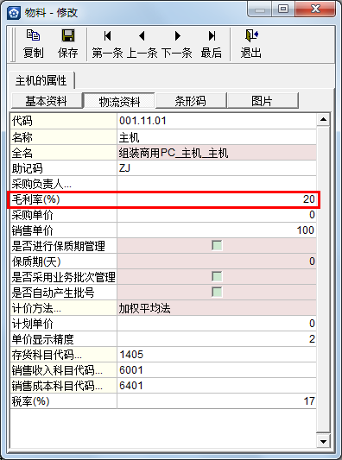
销售价格获取来源
增加物料销售价格取数来源：某物料销售价格=该物料的“采购成本”*（1+该物料的“毛利率”/100）
  采购成本取数优先级：
    第一优先级：物料属性中“采购价格”
    第二优先级：该物料最近一笔外购入库单的入库成本（已审核未作废的且单价>0的蓝字外购入库单 ）
    第三优先级：该物料期初库存成本（所有实仓仓库的期初库存平均成本 ）
这种销售价格取数规则优先级最低

Slide 27
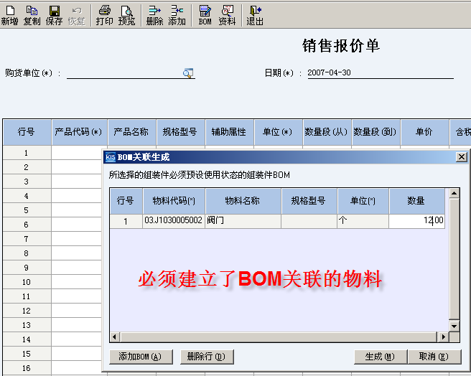
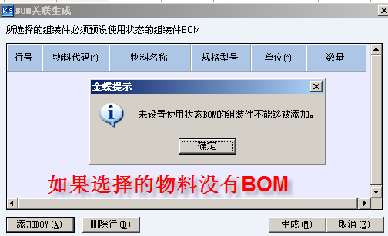
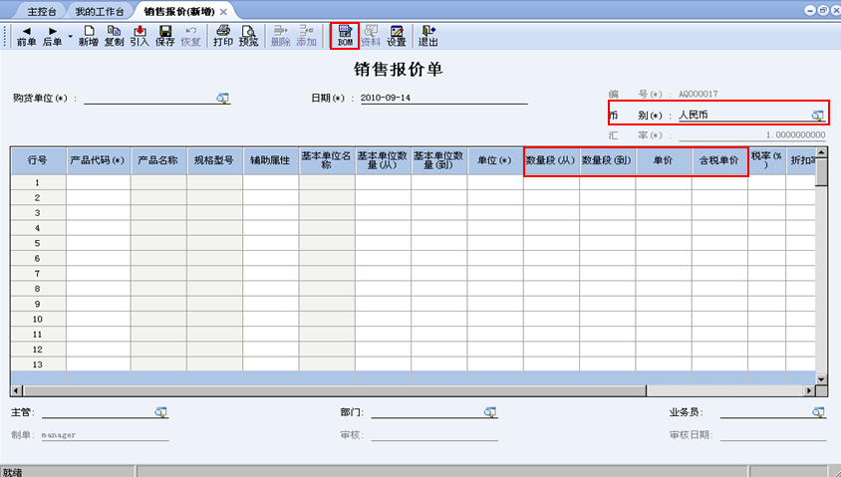
销售管理-报价单
销售报价单录入
  直接新增
  根据BOM生成
销售报价单作用
  销售报价单是销售部门根据企业销售政策、产品成本、目标利润率、以往价格资料等，向客户提出的产品报价；销售报价单审核后，销售订单可以引用报价单，系统会将报价单中的物料代码、单价、折扣率等信息带入销售订单中，方便编制销售订单
如果产品配件零卖，可以按BOM直接展开
支持多币别报价
可以根据数量段报价

Slide 28
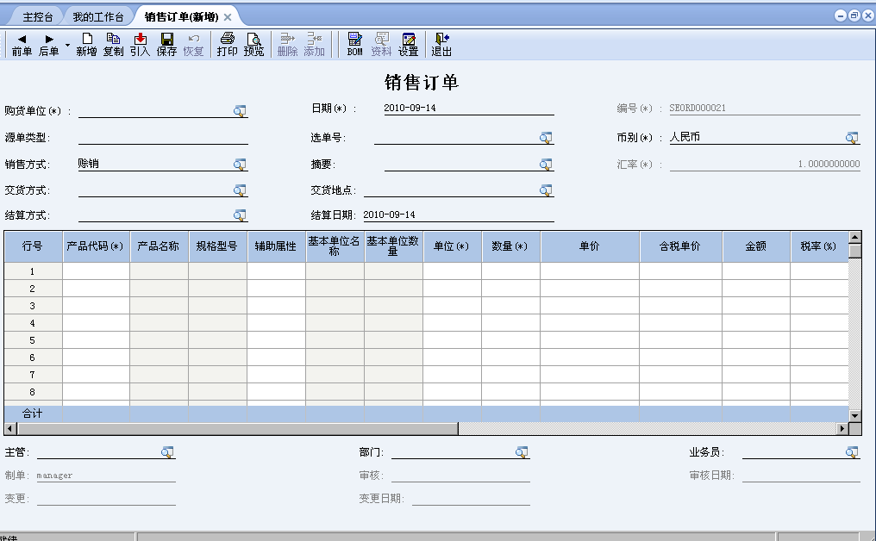
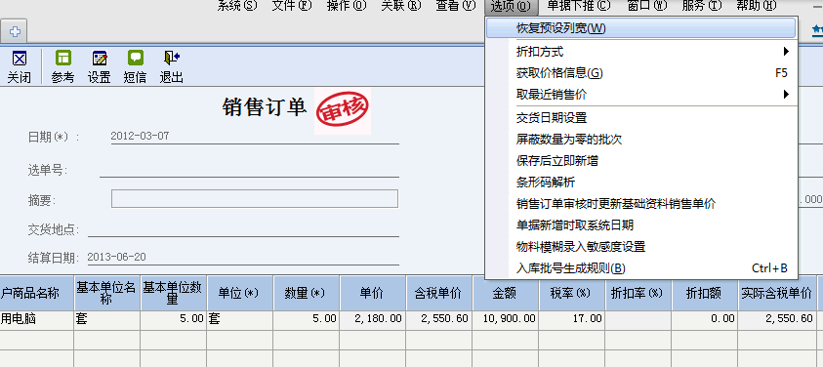
销售管理—销售订单
销售订单录入
  直接录入
  关联销售报价单生成
  关联BOM单生成
销售订单作用
  销售订单是购销双方共同签署的、确认购销活动的标志，也是核心销售业务中三方关联的一方
  销售订单是物资在销售业务中流动的起点，是详细记录企业物资的循环流动轨迹、累积企业管理决策所需要的经营运作信息的关键
  无论是销售订单自身的确认，还是其业务顺序流动、被下游单据精确执行，都能反映在销售订单上，通过销售订单，销售业务的处理过程可以一目了然
  订单数量是订单执行情况表中订单数量的数据来源
  可根据订单价格更新物料销售价格
销售配件，可以直接BOM生成
可以选择销售报价为源单自动生成，也可以手工生成
可以选择多种币别
表体价格可以根据价格资料获取，也可以根据销售报价获取

Slide 29
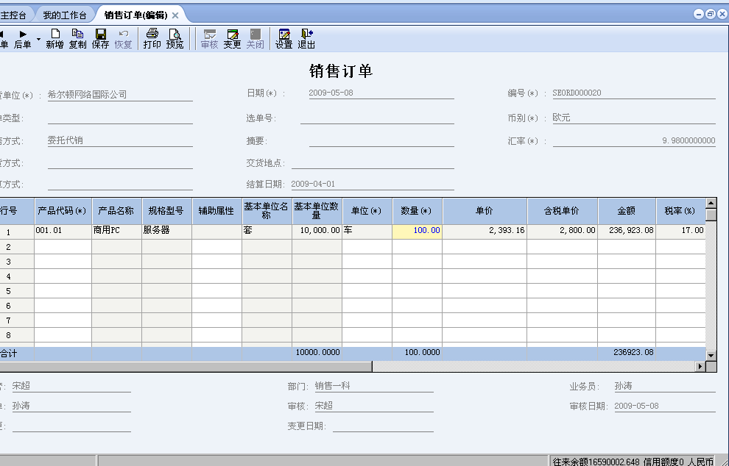
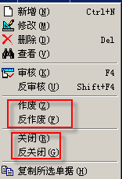
销售管理—销售订单
  关闭方式
    自动关闭：自动关闭的订单不允许手工执行反关闭操作
    手工关闭：人为修改，可以执行反关闭操作，随时修改成未关闭状态
  作废与反作废
    未审核
  订单的开票数量和出库数量的写入原理
    开票数量是指订单被销售发票关联的数量
    出库数量是指订单被销售出库单关联的数量
    这两个字段用户都不能手工维护
  订单支持变更
    有关联单据或已经关闭的订单，可变更其数量、增加物料
    没有关联关系的订单或未关闭的订单，不可进行变更
支持订单变更

Slide 30
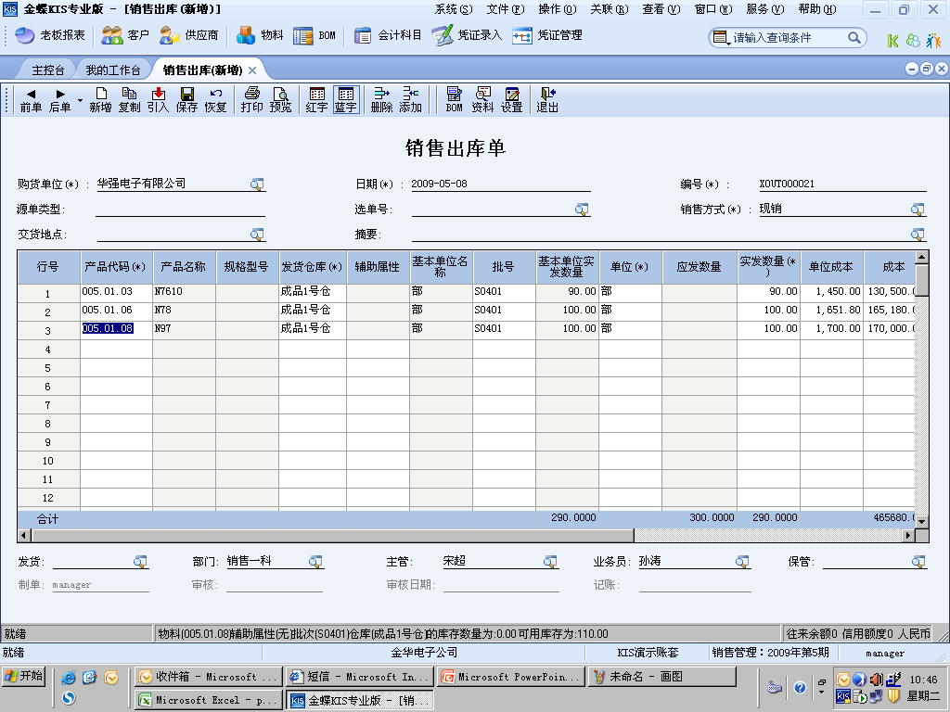
销售管理—销售出库
处理销售配件
支持现销、赊销、分期收款、委托代销
各选项参数强大，大幅提升用户效率
即时显示各仓库库存量，方便调配

Slide 31
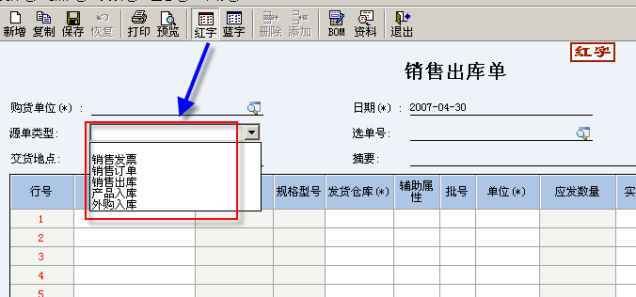
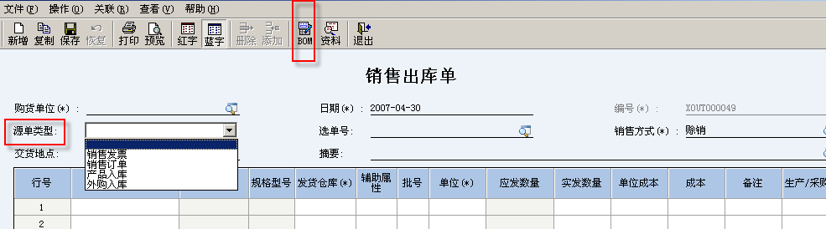
销售管理—销售出库
销售出库单录入
  直接录入
  关联发票生成、关联订单生成，如果为红单还可关联原销售出库单
  关联外购入库单、产品入库单生成
  关联BOM单生成
销售方式：提供现销、赊销、分期收款销售、委托代销四种方式
销售单价
  手工新增时从价格管理资料或物料的销售单价中取数，关联生成时取上游单据的实际非含税单价
实现同单处理多仓库业务
  发货仓库设置到单据体
  赠品由虚仓发出

Slide 32
销售管理—销售出库
销售出库单的状态：作废与反作废、审核
销售出库单对等核销与反核销
  对等核销主要是指销售出库蓝单和红单之间的核销
  主要用于退货业务
  进行对等核销需要满足的条件：单据已审核但未核销；两张单据业务相同数据相反；一次只能选择一红一蓝两张单据
  对等核销的影响：对等核销的单据不能再执行反审核，不能再与发票核销，视同钩稽，可通过钩稽关系查询
  如果修改，请先进行反核销

Slide 33
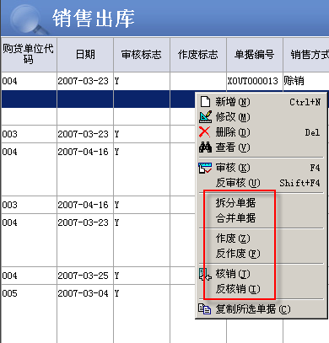
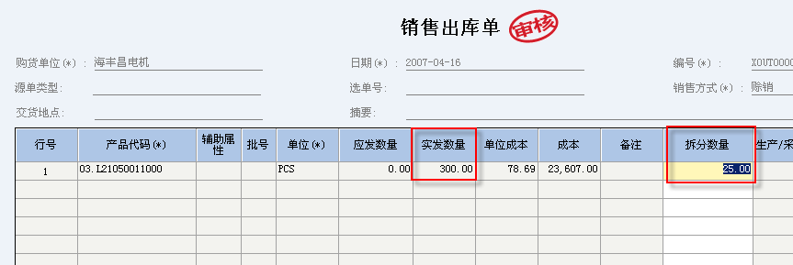
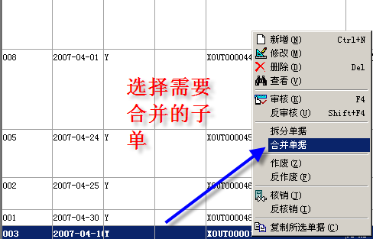
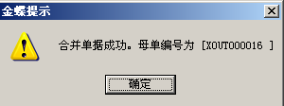
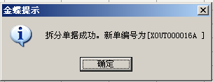
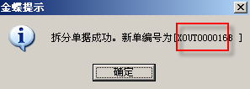
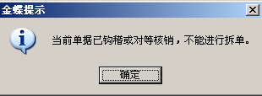
销售管理—销售出库
单据拆分
  条件：进行拆分的销售出库单必须是已审核、未核销或未对等核销的单据
  已拆分的销售出库单不能反审核；已拆分出子单的母单还可以再执行拆分操作；已拆分出的子单不能执行拆分操作
  子单的数量之和不能大于母单
  子单单据编号规则为：母单单据编号+字母（从A开始顺序增加）
单据合并
  进行合并的销售出库单必须是以前被拆分的子单
  进行合并的销售出库单必须是尚未核销单据，包括与发票核销、与另一张业务信息相同、数据相反的销售出库单对等核销
  其他涉及到单据拆分、合并的单据，同理

Slide 34
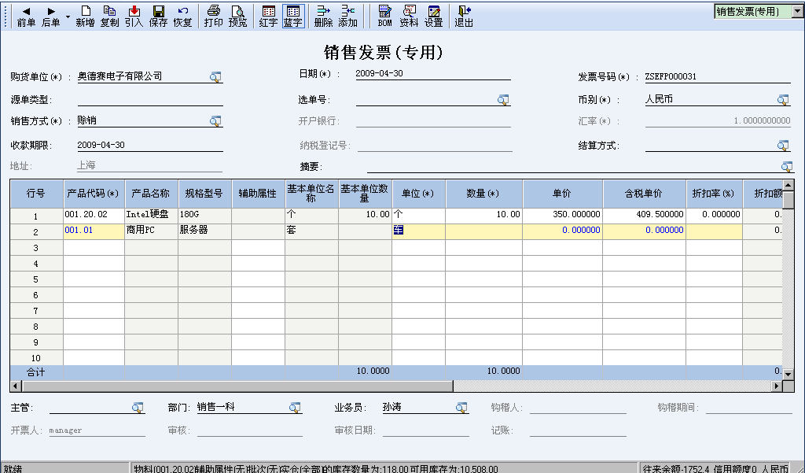
销售管理—销售发票
处理各种销售方式
处理多种外币
处理销售配件
价格可以取自价格资料，也可以取自订单价格
发票税率源于物料属性_税率来
发票界面也能显示即时库存情况

Slide 35
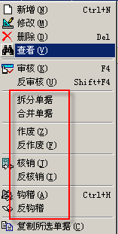
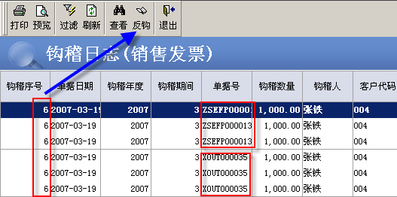
销售管理—销售发票
销售发票录入
  手工录入
  关联销售订单、关联销售出库单、关联BOM
销售发票的对等核销
  指红蓝字销售发票的对等核销与反核销
  对等核销符合的条件：必须为已审核未钩稽的发票；事务类型必须一致，两张单据业务相同数据相反；一次只能选择两张单据
  对等核销的影响：对等核销后的发票视同钩稽
销售发票的钩稽与反钩稽
  销售发票的钩稽是销售发票和销售出库单的核对，钩稽的主要作用是进行收入和成本的匹配确认，对于记账没有什么影响，无论是本期还是以前期间的发票，钩稽后都作为钩稽当期发票来计算收入
  业务钩稽后的发票也不能再修改，对于当前已钩稽的单据，可以执行反钩稽的业务操作
  销售方式为分期收款、委托代销的出库单与发票之间进行钩稽，销售方式必须相同；现销与赊销方式的单据可以交叉钩稽
  反钩稽通过钩稽日志实现

Slide 36
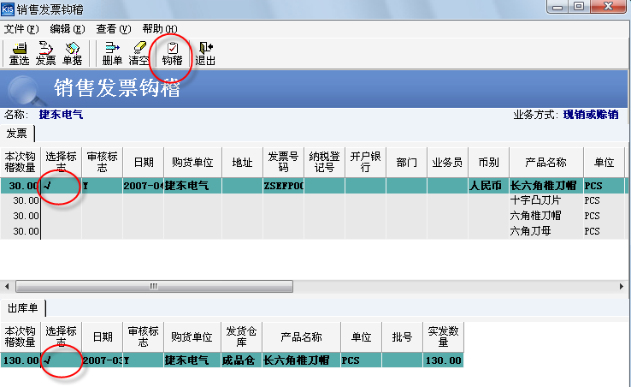
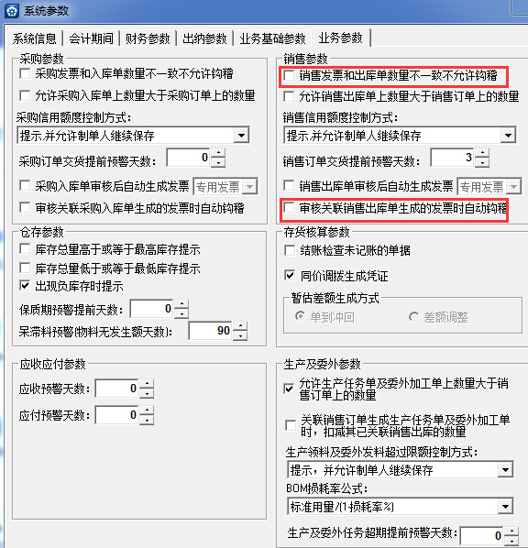
销售管理—钩稽
发票和出库单可以按行进行勾稽
由于有的材料会有合理损耗，根据参数控制，数量不等也可以进行勾稽
勾稽完成后发票即与出库单对应起来

Slide 37
销售管理业务流程
核心业务三方关联
现销/赊销业务流程
委托代销业务流程
分期收款业务流程
退货业务流程

Slide 38
销售管理业务流程
核心业务三方关联
  销售订单--》销售出库单--》销售发票
  销售订单--》销售发票--》销售出库单
  特征：以销售订单为起点，关联生成的单据上的价格均以订单价格为基础
  核心业务三方关联的业务流程，是形成订单执行情况表的前提条件
  如果这三张单据不遵循三方关联的流转方式，系统通过新增单据向关联上游单据取数，如销售发票关联销售出库单生成时，数量和单价直接从销售出库单上携带过来
现销/赊销业务流程
  普通单据流程，销售发票与销售出库单钩稽
  区别在于销售方式，除现销方式外的发票作为应收款项

Slide 39
销售管理业务流程
委托代销业务流程
  业务背景
    委托代销是指商品提供给代理商，代理商可在双方协议规定的期限内销售此商品，并在销售后结算货款。代理商可以在规定的期限内将未销售出去的商品退回，在结算货款前商品的所有权属于委托方
  其关键点是：委托代销就是我方委托别人进行销售
  业务操作
    签订委托销售订单
    录入委托代销销售出库单，销售方式必须为委托代销
    根据委托结算清单开具委托代销销售发票
    委托代销销售发票与出库单进行钩稽，进行部分结算时需要根据销售发票上的数量对销售出库单进行拆单处理
    对于委托代销业务来说，钩稽后才结转成本和确认收入，且无论是本期或以前期间的发票，钩稽后都作为钩稽当期发票来计算收入和成本
    单据流程：销售出库单---》销售发票---》钩稽

Slide 40
销售管理业务流程
分期收款业务流程
  业务背景
    货物提前发给客户，分期收回货款，收入与成本按照收款情况分期确认
  其关键点是：一次发货，当时不确认收入，分次确认收入，在确认收入的同时配比性地结转成本
  业务操作
    签订分期收款协议
    录入分期收款销售出库单，销售方式必须为分期收款
    根据代理商的结算清单开具分期收款销售发票
    分期收款销售发票与出库单进行钩稽，进行部分结算时需要根据销售发票上的数量对销售出库单进行拆单处理
    对于分期收款业务来说，钩稽后才结转成本和确认收入，且无论是本期或以前期间的发票，钩稽后都作为钩稽当期发票来计算收入和成本
    单据流程：销售出库单---》销售发票---》钩稽

Slide 41
委托代销/分期收款业务处理流程图
销售管理
核算管理
总账系统
销售订单
分期收款
销售出库单
出库
核算
生成凭证
（存货转换）
期末处理
按行钩稽或拆分
没有
凭证模
板设置
是否开票(收款)？
凭证查询
有
生成凭证
（实现收入与
结转成本）
出库单与
发票钩稽

Slide 42
销售管理业务流程
退货业务流程
  业务背景
    由于质量问题、交期、运输损坏、发运错误等原因从而导致客户将货物退回
  如果为已出库未开票
    未到发票，已办出库退货
    录入红字的出库单（建议关联原单方式生成）
    对红字的出库单与原蓝单进行对等核销
  如果已出库已开票
    关联原单生成红字发票、红字出库单
    钩稽
  如果未出库已开票
    录入红字的销售发票（建议关联原单方式生成）
    对红字的销售发票与原蓝单进行对等核销

Slide 43

销售管理—报表分析
报表分析
  销售结构分析
  销售流向分析
  销售增长分析
  销售毛利润汇总表
  以下报表实现按[业务员]汇总
    销售订单统计表、
    销售订单执行情况汇总表、
    销售收入汇总表、
    销售出库汇总表
  以下报表按[业务员]、[部门]精确汇总，把汇总依据的“分管部门”、“专营业务员”改为单据上的部门和业务员
    销售毛利润汇总表（出库核算后才能形成数据）
  以下报表按业务信息排序
    销售订单统计表 [数量] [金额]
    销售收入汇总表 [数量] [收入]
    销售毛利润汇总表 [收入][毛利率]

Slide 44
  穿透性报表查看
采购订单入库付款跟踪表
  以采购业务为主线，反映一段期间内各采购订单的签订、入库、开票、付款等情况的报表。
销售订单出库收款跟踪表
  以销售业务为主线，反映一段期间内各销售订单的签订、出库、开票、收款等情况的报表。
销售订单生产销售跟踪一览表
  主要是对以销定产企业设计的一款报表
  反映一段期间中各销售订单的生产、入库、出库、未执行等情况的报表

